Slide 1
Бөлім тақырыбы:
XIVғасыр - XVI ғасырдың бірінші жартысындағы ортағасырлық қоғам
Сабақ тақырыбы:
Еуропада орталықтандырылған мемлекеттер қалай құрылды?

Slide 2
Оқу мақсаты:
6.3.1.4 феодалдық соғыстар мен орталықтандырылған мемлекеттердің құрылуы арасында байланыс орнату
Бағалау критерийлері:
-Англия мен Франция арасындағы Жүз жылдық соғыстың себептері, барысы және салдарын көрсетеді;
-Жүзжылдық соғыс пен Ақ және Ал қызыл раушандар соғысының Еуропадағы орталықтандырылған мемлекеттердің құрылуына әсерін анықтайды;
Неліктен Жанна д̓ Арк бүгінгі күнге дейін француз халқының есінде екендігі туралы біледі;

Slide 3
Тірек сөздер
- Жүз жылдық соғыс (1337 – 1453) – Франция мен Англияның арасындағы ұзаққа созылған, дүние жүзі тарихына ықпал еткен соғыс.
- Алқызыл мен Ақ раушан соғысы немесе Раушандар соғысы — 1455-1485 жылдары Англияның асыл тектілер топтары Плантагенет әулетінің - Ланкастер және Йорктер екі тармағының жақтастары арасында билік үшін болған қарулы қақтығыстардың топтамасы.

Slide 4
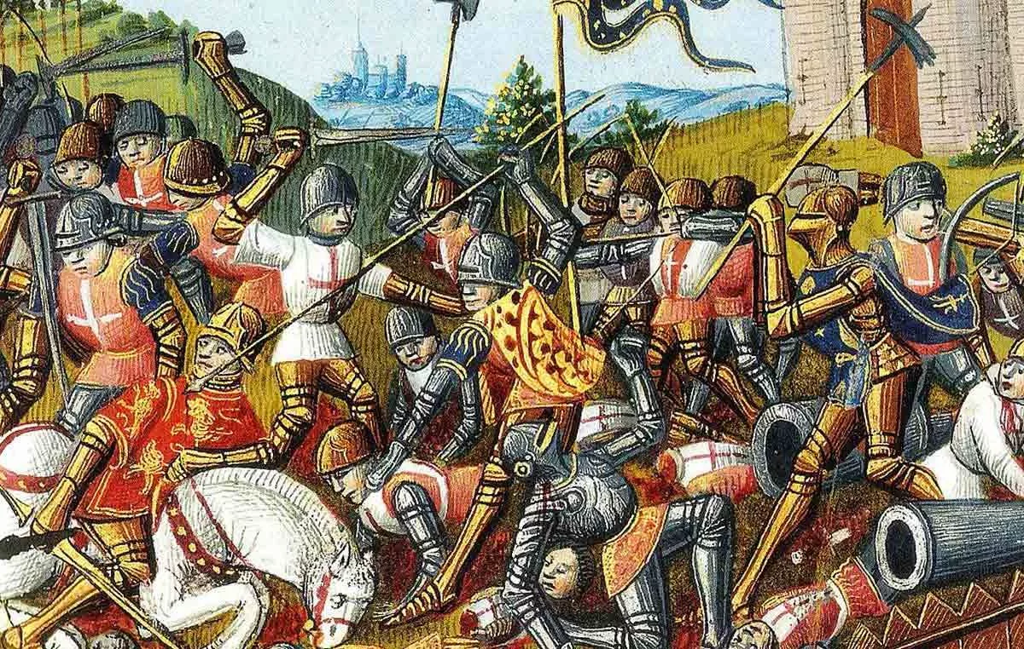
Жүзжылдық соғыс

Slide 5
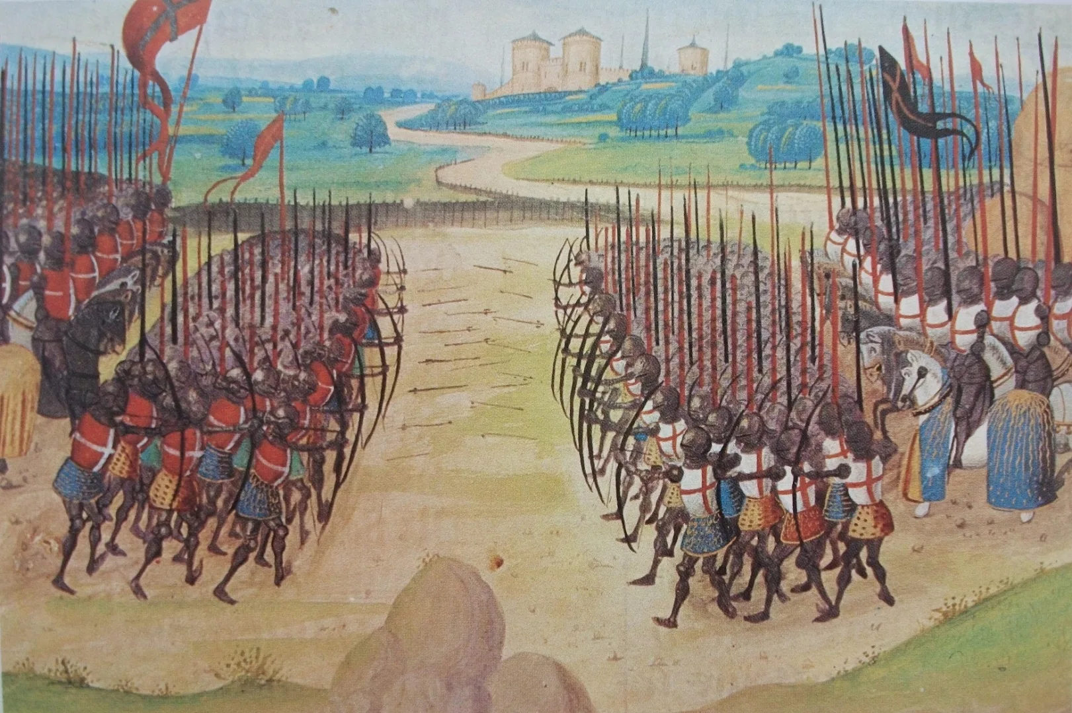
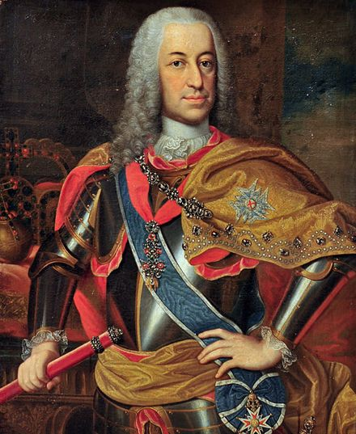
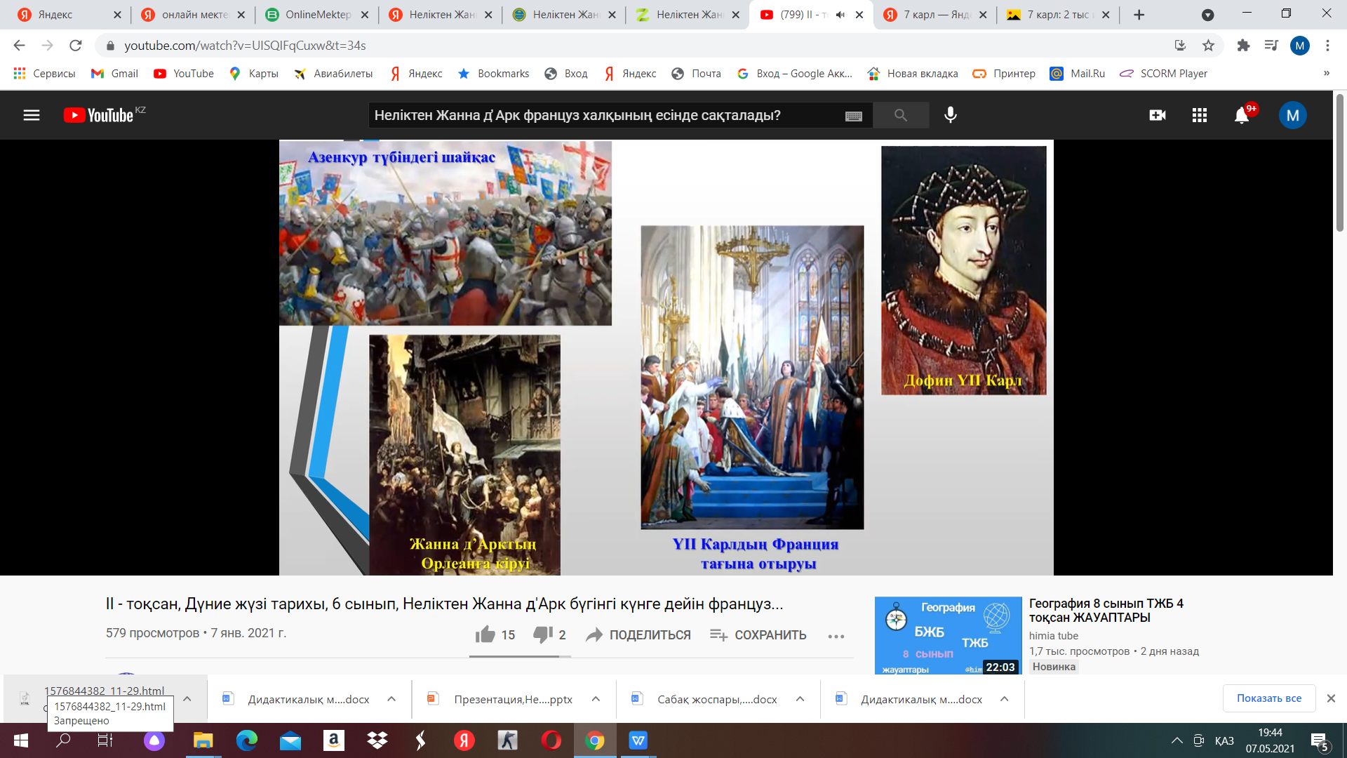
Азенкур түбіндегі шайқас
VII Карл

Slide 6
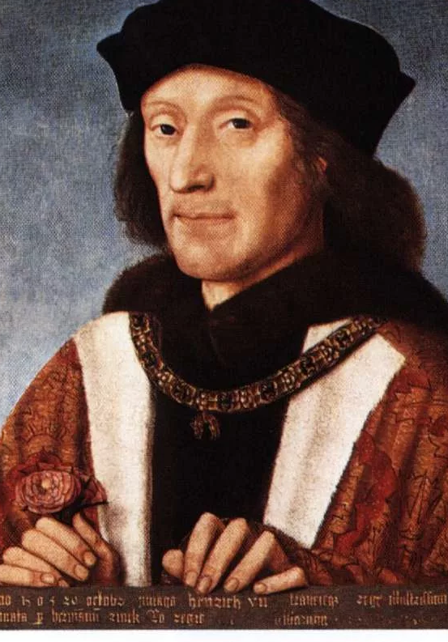
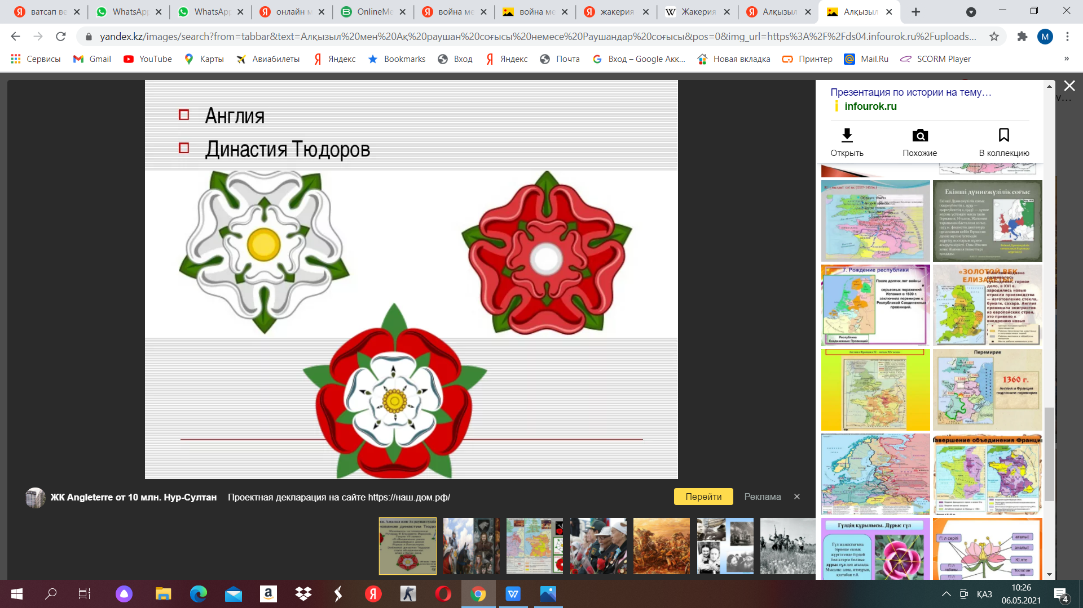
Иорктер белгісі
Тюдорлар белгісі
VII ГенрихТюдор
Ланкастерлер белгісі

Slide 7
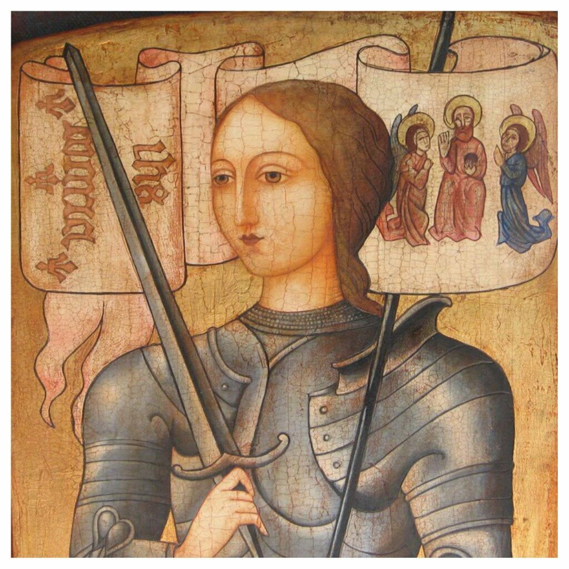
Жүз жылдық соғыс кезінде француз халқы үшін ерлік жасаған Жанна д'Арктың есімі Франция тарихында ғасырлар бойы қалады.

Slide 8
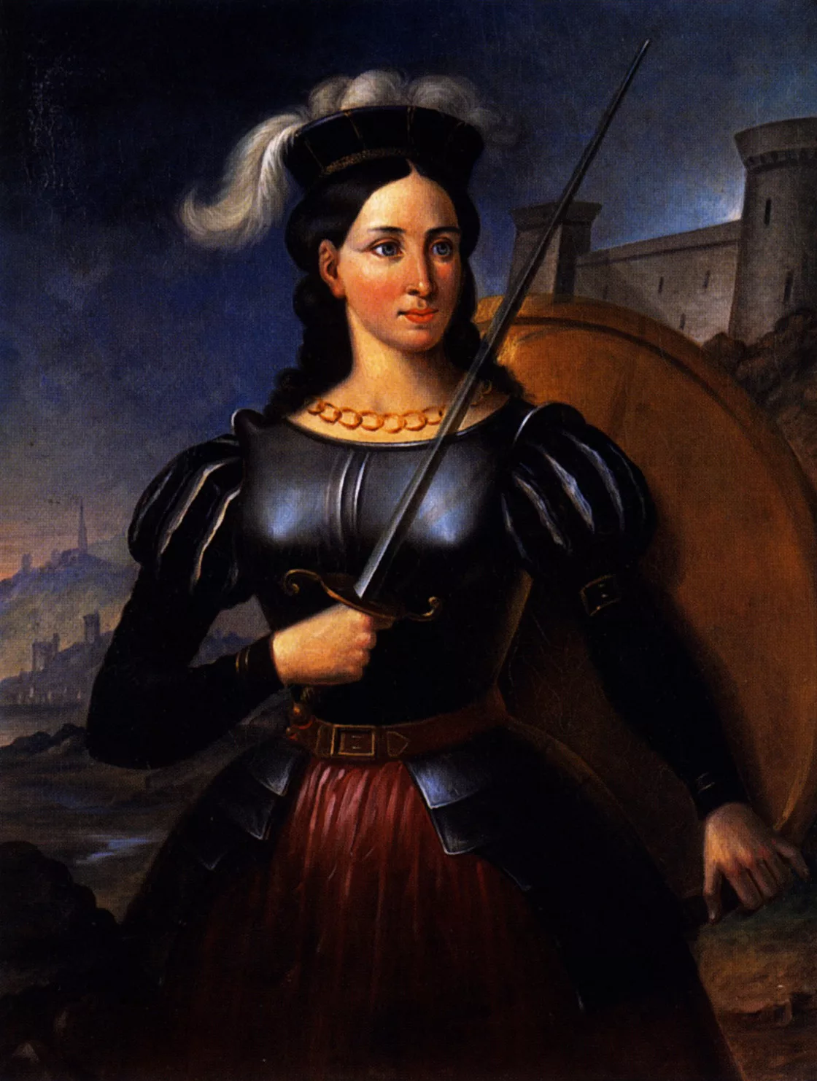
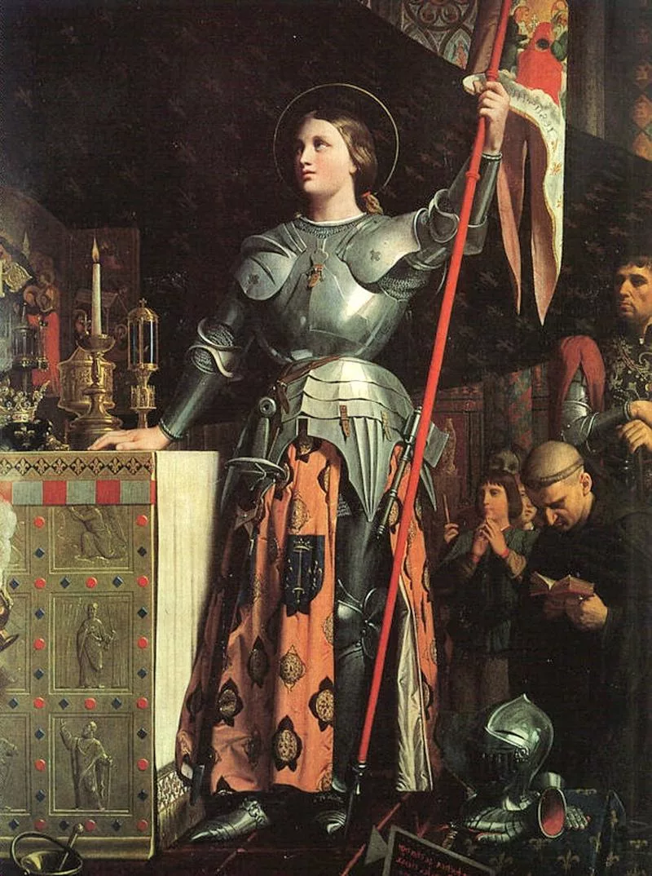
Орлеан қызы

Slide 9
1-тапсырма
Сәйкестендіру тесті
1. Жүз жылдық соғыс болды | А. 1360 жылы
2. Аса күшті теңіз державасына айналған ел | В. Екі елдің жерге таласушылығы
3. Франция мен англия бітімге келді | С. Англия
4. Бір орталыққа бағынған мемлекет болып қалыптасты | D. 1337-1353 жылдары
5. Соғыс себебі | E. Франция
1. 2. 3. 4. 5.
Дескриптор:
- Берілген сұрақтарды дұрыс жауабымен сәйкестендіреді;

Slide 10
1-тапсырма
Жауабы
1. Жүз жылдық соғыс болды | А. 1360 жылы
2. Аса күшті теңіз державасына айналған ел | В. Екі елдің жерге таласушылығы
3. Франция мен англия бітімге келді | С. Англия
4. Бір орталыққа бағынған мемлекет болып қалыптасты | D. 1337-1353 жылдары
5. Соғыс себебі | E. Франция
1. D | 2. C | 3. A | 4. E | 5. B

Slide 11
2-тапсырма
Англиядағы алқызыл және ақ раушандар соғысының себеп-салдарын көрсетіңдер
Себептері | Салдары
Дескриптор:
- Англиядағы алқызыл және ақ раушандар соғысының себебін жазады;
-Англиядағы алқызыл және ақ раушандар соғысының салдарын жазады;

Slide 12
2-тапсырма
Жауабы
Себептері | Салдары
Англия қоғамының көп бөлігінің Жүзжылдық соғысындағы сәтсіздіктерінен және Генрих VI-ның әйелі Маргарита мен оның фавориттері (патшаның өз ынжық адам болды, сонымен қоса кейде есалаңдыққа жол беретін) жүргізген саясатына наразылық болды. | Ағылшын қоғамындағы феодалдық өзгерістерге, соның ішінде ақсүйектердің феодалдық күшінің әлсіреуіне және саудалық класстың позициясын нығайтуға, сондай-ақ Тюдор әулетінің басшылығымен күшті, орталықтандырылған монархияның өсуіне жол ашты. Ұрыс алаңдарында, Плантагенеттердің ұрпақтары ғана емес, сонымен қатар ағылшын лордтарының және рыцарлардың көп бөлігі дүниеден өтті. IV Эдуард Йорктің қызы Елизаветаға үйленіп, өзінің туында Ал қызыл және Ақ раушандарды мәңгі ажырамастай біріктірді. Шексіз феодалдық қақтығыстардан жалыққан ағылшын халқы енді корольге сөзсіз бағынып, кароль билігі нығайды.

Slide 13
3-тапсырма
Оқиғаларды хронологиялық тәртіпте орналастыр
Компьен түбіндегі ұрыста Жанна д’Арк бургундиялықтарға тұтқынға түсті.
4 мамырда француз әскері қоршауға алынған адамдармен бірге Сен-Лу бастионын жаулап алды.
Францияда азаматтық соғыс басталды.
Ағылшындар Орлеан қаласын жаулап алды
Бордо түбінде жеңілген соң ағылшындар Франциядан кетуге мәжбүр болды.
Жанна д Аркты Руан қаласының орталық алаңында отқа өртеп жіберді.
Дескриптор:
- Оқиғаларды хронологиялық тәртіпте орналастырып жазады;

Slide 14
3-тапсырма
Жауабы
1. Францияда азаматтық соғыс басталды
2. Ағылшындар Орлеан қаласын жаулап алды
3. 4 мамырда француз әскері қоршауға алынған адамдармен бірге Сен-Лу бастионын жаулап алды.
4. Компьен түбіндегі ұрыста Жанна д’Арк бургундиялықтарға тұтқынға түсті.
5. Жанна д Аркты Руан қаласының орталық алаңында отқа өртеп жіберді.
6. Бордо түбінде жеңілген соң ағылшындар Франциядан кетуге мәжбүр болды.

Slide 15
Қорытынды
Англия мен Франция арасындағы Жүз жылдық соғыстың себептері, барысы және салдарын көрсете алдық;
Жүзжылдық соғыс пен Ақ және Ал қызыл раушандар соғысының Еуропадағы орталықтандырылған мемлекеттердің құрылуына әсерін анықтадық;
Неліктен Жанна д̓ Арк бүгінгі күнге дейін француз халқының есінде екендігі туралы білдік

Slide 16

Оқу тапсырмасы
«Жанна д’Арктің Франция тарихындағы рөлі» атты тақырыпта 50-70 сөзден тұратын ой толғау жазу

